Slide 1
ANÁLISES EXPLORATÓRIAS POR VERSÃO · E4_populacao_em_risco
População em risco entre versões
Quantas pessoas e quantas pessoas idosas ficam em risco elevado em cada versão?
outubro de 2026
Notes:
Quantas pessoas e quantas pessoas idosas ficam em risco elevado em cada versão?

Slide 2
O que muda nesta versão
Aspecto | Referência (00_referencia) | Esta versão
Base | entrega_orientadora/Base_ELSI_70Municipios_Censo2022.db | igual
Recorte | setores urbanos; Dados_sig = OK | igual
Indicadores | todos os do quadro, com as variantes | igual
Componentes do índice | pct_agua_inad, pct_esgoto_inad, razao_moradores, pct_analfab, renda_inv, pct_raca_pretpardind, banheiro_graduado | igual
Renda | original | igual
Rotação | promax | igual
Pesos das dimensões | 60_40 | igual
Normalização | municipal | igual
Blocos | 1, 2, 3, 4, 5, 6, 7, 8, 9, 10, 11, 12, 13 | 17
O que muda Não é uma versão do índice: soma, versão por versão, os moradores e os moradores de 60 anos ou mais em setores de risco elevado ou muito elevado, nos setores da referência.
2
Notes:
Não é uma versão do índice: soma, versão por versão, os moradores e os moradores de 60 anos ou mais em setores de risco elevado ou muito elevado, nos setores da referência.

Slide 3
Sumário: os blocos desta versão
Bloco | Título | Pergunta | Itens
17 | População em risco entre versões | Quantas pessoas e quantas pessoas idosas ficam em risco elevado em cada versão? | T48, T49, F45
3

Slide 4
17
População em risco entre versões
Quantas pessoas e quantas pessoas idosas ficam em risco elevado em cada versão?
Neste bloco: T48 · T49 · F45
4
Notes:
A conta de pessoas em setores de risco elevado ou muito elevado, versão por versão, nos setores da referência. As versões por estrato (região, porte, Belo Horizonte) ficam de fora, porque cobrem só parte dos setores.

Slide 5
Entre as versões, a população em risco elevado vai de 15,5% a 35,5%
versao | elegivel | setores | pessoas | pessoas alto | % pessoas alto | pessoas 60 alto | % 60 alto
D3_indice_moradia | 0 | 70.286 | 35.500.012 | 5.492.962 | 15,5% | 718.202 | 12,2%
C4_agregacao | 1 | 73.878 | 37.512.963 | 7.760.420 | 20,7% | 918.080 | 14,7%
B3_banheiro | 1 | 73.878 | 37.512.963 | 8.110.603 | 21,6% | 920.702 | 14,8%
D4_ibp_aproximado | 0 | 73.878 | 37.512.963 | 8.822.494 | 23,5% | 1.016.319 | 16,3%
B7_raca | 1 | 73.878 | 37.512.963 | 9.092.509 | 24,2% | 1.059.815 | 17,0%
C2_extracao | 0 | 73.878 | 37.512.963 | 9.556.848 | 25,5% | 1.113.255 | 17,9%
D2_ivs_idoso | 0 | 73.250 | 37.461.925 | 9.572.369 | 25,6% | 1.903.581 | 30,6%
B5_lixo | 0 | 73.878 | 37.512.963 | 9.659.252 | 25,7% | 1.087.750 | 17,5%
C6_pesos_iguais | 1 | 73.878 | 37.512.963 | 9.964.799 | 26,6% | 1.145.472 | 18,4%
B4_esgoto | 1 | 73.878 | 37.512.963 | 10.033.121 | 26,7% | 1.146.067 | 18,4%
B8_complementares | 0 | 73.794 | 37.510.624 | 10.050.524 | 26,8% | 1.166.366 | 18,7%
A1_com_rurais | 1 | 73.878 | 37.512.963 | 10.109.357 | 26,9% | 1.181.248 | 19,0%
Como ler Uma linha por versão: setores, pessoas, pessoas e pessoas de 60+ em risco elevado ou muito elevado, e os percentuais.
O que mostra Na referência, 29,4% dos moradores e 1.284.787 pessoas de 60+ estão em risco elevado; o mínimo é 15,5% (D3_indice_moradia) e o máximo 35,5% (D1_subindices).
T48 · tabelas/T48_pessoas_em_risco_por_versao.csv · Bloco 17. População em risco entre versões · parte 1 de 2
5
Notes:
Como as faixas são relativas ao município, a população em risco muda pouco de nível entre versões; o que muda é quem está nela.
Como ler: Uma linha por versão: setores, pessoas, pessoas e pessoas de 60+ em risco elevado ou muito elevado, e os percentuais.
O que mostra: Na referência, 29,4% dos moradores e 1.284.787 pessoas de 60+ estão em risco elevado; o mínimo é 15,5% (D3_indice_moradia) e o máximo 35,5% (D1_subindices).

Slide 6
Entre as versões, a população em risco elevado vai de 15,5% a 35,5%
versao | elegivel | setores | pessoas | pessoas alto | % pessoas alto | pessoas 60 alto | % 60 alto
C3_normalizacao | 1 | 73.878 | 37.512.963 | 10.291.290 | 27,4% | 1.208.258 | 19,4%
A6_brasil | — | 73.878 | 37.512.963 | 10.583.370 | 28,2% | 1.230.659 | 19,8%
C1_rotacao_e_pesos | 1 | 73.878 | 37.512.963 | 10.863.900 | 29,0% | 1.263.715 | 20,3%
00_referencia | 1 | 73.878 | 37.512.963 | 11.011.387 | 29,4% | 1.284.787 | 20,6%
C5_faixas | 1 | 73.878 | 37.512.963 | 11.011.387 | 29,4% | 1.284.787 | 20,6%
B1_renda | 1 | 73.877 | 37.512.445 | 11.031.480 | 29,4% | 1.288.669 | 20,7%
A2_piso_populacional | 1 | 73.407 | 37.498.781 | 11.040.749 | 29,4% | 1.285.504 | 20,7%
D5_especialista_x_dados | 1 | 73.878 | 37.512.963 | 11.676.638 | 31,1% | 1.369.217 | 22,0%
B6_moradia | 1 | 73.878 | 37.512.963 | 11.720.459 | 31,2% | 1.383.551 | 22,2%
B2_agua | 1 | 73.854 | 37.506.723 | 12.057.223 | 32,1% | 1.412.883 | 22,7%
D1_subindices | 1 | 73.878 | 37.512.963 | 13.309.412 | 35,5% | 1.586.253 | 25,5%
Como ler Uma linha por versão: setores, pessoas, pessoas e pessoas de 60+ em risco elevado ou muito elevado, e os percentuais.
O que mostra Na referência, 29,4% dos moradores e 1.284.787 pessoas de 60+ estão em risco elevado; o mínimo é 15,5% (D3_indice_moradia) e o máximo 35,5% (D1_subindices).
T48 · tabelas/T48_pessoas_em_risco_por_versao.csv · Bloco 17. População em risco entre versões · parte 2 de 2
6
Notes:
Como as faixas são relativas ao município, a população em risco muda pouco de nível entre versões; o que muda é quem está nela.
Como ler: Uma linha por versão: setores, pessoas, pessoas e pessoas de 60+ em risco elevado ou muito elevado, e os percentuais.
O que mostra: Na referência, 29,4% dos moradores e 1.284.787 pessoas de 60+ estão em risco elevado; o mínimo é 15,5% (D3_indice_moradia) e o máximo 35,5% (D1_subindices).

Slide 7
Em Taió, a população em risco elevado vai de 8,2% a 58,1% conforme a versão
NM MUN | % min | % max | % referencia | amplitude | setores
São Raimundo do Doca Bezerra | 0,0% | 100,0% | 0,0% | 100 | 1
Japoatã | 0,0% | 63,8% | 29,1% | 63,8379 | 4
Jaqueira | 0,0% | 56,9% | 56,9% | 56,8937 | 6
Autazes | 0,0% | 56,0% | 40,0% | 56,0360 | 21
Coroaci | 0,0% | 51,8% | 42,5% | 51,8495 | 11
Taió | 8,2% | 58,1% | 33,7% | 49,9468 | 37
Chapada dos Guimarães | 1,7% | 49,5% | 41,9% | 47,8068 | 25
Rosário | 0,0% | 47,4% | 39,0% | 47,3819 | 15
Arara | 0,0% | 43,5% | 37,5% | 43,4820 | 12
São Paulo das Missões | 31,2% | 74,6% | 31,2% | 43,4383 | 4
Portel | 0,0% | 42,1% | 32,4% | 42,0782 | 17
Água Preta | 0,0% | 41,9% | 28,5% | 41,9475 | 18
Placas | 0,0% | 41,2% | 41,2% | 41,2012 | 5
Itajuípe | 13,4% | 45,8% | 33,5% | 32,4113 | 16
Urandi | 0,0% | 31,9% | 28,2% | 31,8536 | 7
Limoeiro do Norte | 11,4% | 42,9% | 24,0% | 31,4974 | 78
Itapetinga | 11,3% | 41,3% | 29,5% | 30,0171 | 78
Brasília | 9,6% | 38,8% | 22,3% | 29,2153 | 3.740
Como ler Uma linha por município: menor, maior e referência do percentual de moradores em risco elevado entre as versões elegíveis.
O que mostra A maior amplitude é a de Taió: de 8,2% a 58,1%. Destaques entre os municípios com pelo menos 30 setores.
T49 · tabelas/T49_pessoas_em_risco_por_municipio.csv · Bloco 17. População em risco entre versões · parte 1 de 4
7
Notes:
Municípios com grande amplitude são os que mais dependem da escolha de método para dizer quanta gente está em risco.
Como ler: Uma linha por município: menor, maior e referência do percentual de moradores em risco elevado entre as versões elegíveis.
O que mostra: A maior amplitude é a de Taió: de 8,2% a 58,1%. Destaques entre os municípios com pelo menos 30 setores.

Slide 8
Em Taió, a população em risco elevado vai de 8,2% a 58,1% conforme a versão
NM MUN | % min | % max | % referencia | amplitude | setores
Marechal Deodoro | 11,9% | 40,0% | 32,5% | 28,0633 | 47
Guapiaçu | 1,3% | 27,3% | 18,4% | 26,0100 | 37
Salinas | 6,6% | 32,4% | 24,8% | 25,7613 | 38
Cachoeiro de Itapemirim | 11,3% | 36,4% | 32,7% | 25,1347 | 293
Guarujá | 17,4% | 42,3% | 34,2% | 24,9122 | 520
Vicentinópolis | 20,6% | 44,8% | 44,8% | 24,1842 | 11
Salvador | 12,6% | 35,8% | 27,0% | 23,2191 | 3.088
Pato Branco | 14,1% | 37,2% | 31,0% | 23,1482 | 112
Charqueadas | 10,6% | 33,3% | 26,3% | 22,6811 | 43
Capelinha | 3,3% | 25,1% | 17,3% | 21,7307 | 43
Rio de Janeiro | 18,9% | 39,2% | 31,7% | 20,2467 | 9.479
Divinópolis | 10,1% | 30,0% | 21,6% | 19,9243 | 428
Feira de Santana | 16,7% | 35,9% | 27,2% | 19,1800 | 673
São Paulo | 19,3% | 38,2% | 32,1% | 18,8263 | 19.433
Igarapava | 16,9% | 35,6% | 28,8% | 18,7404 | 51
Groaíras | 0,0% | 17,5% | 17,5% | 17,5154 | 5
São José dos Pinhais | 15,2% | 32,5% | 25,8% | 17,3443 | 357
Salto | 12,8% | 30,0% | 26,8% | 17,1879 | 168
Como ler Uma linha por município: menor, maior e referência do percentual de moradores em risco elevado entre as versões elegíveis.
O que mostra A maior amplitude é a de Taió: de 8,2% a 58,1%. Destaques entre os municípios com pelo menos 30 setores.
T49 · tabelas/T49_pessoas_em_risco_por_municipio.csv · Bloco 17. População em risco entre versões · parte 2 de 4
8
Notes:
Municípios com grande amplitude são os que mais dependem da escolha de método para dizer quanta gente está em risco.
Como ler: Uma linha por município: menor, maior e referência do percentual de moradores em risco elevado entre as versões elegíveis.
O que mostra: A maior amplitude é a de Taió: de 8,2% a 58,1%. Destaques entre os municípios com pelo menos 30 setores.

Slide 9
Em Taió, a população em risco elevado vai de 8,2% a 58,1% conforme a versão
NM MUN | % min | % max | % referencia | amplitude | setores
São Luís | 21,3% | 37,7% | 27,6% | 16,4853 | 786
Macaé | 21,9% | 38,4% | 30,6% | 16,4649 | 460
Porto Alegre | 19,6% | 36,0% | 33,6% | 16,3119 | 1.521
Mauá | 15,6% | 31,6% | 28,5% | 15,9777 | 685
São José de Ribamar | 17,7% | 33,6% | 26,0% | 15,9271 | 304
Campinas | 19,7% | 35,5% | 31,2% | 15,8189 | 1.865
São Bernardo do Campo | 21,3% | 36,8% | 33,5% | 15,5922 | 1.280
Teresina | 15,5% | 31,0% | 27,9% | 15,5391 | 876
Guarulhos | 19,4% | 34,0% | 25,0% | 14,6953 | 1.944
Tabatinga | 21,5% | 36,1% | 36,1% | 14,6017 | 27
Goianésia | 23,0% | 37,3% | 37,3% | 14,3619 | 68
Belo Horizonte | 21,5% | 35,3% | 30,0% | 13,8690 | 3.499
Santa Maria do Oeste | 0,0% | 13,7% | 13,7% | 13,6804 | 5
Goiânia | 20,8% | 34,2% | 29,6% | 13,3705 | 1.756
Ibatiba | 12,9% | 26,1% | 20,2% | 13,2438 | 32
Orizânia | 0,0% | 13,2% | 13,2% | 13,2330 | 4
Ananindeua | 24,6% | 37,5% | 33,7% | 12,9400 | 431
Canoas | 17,9% | 30,4% | 29,0% | 12,4343 | 376
Como ler Uma linha por município: menor, maior e referência do percentual de moradores em risco elevado entre as versões elegíveis.
O que mostra A maior amplitude é a de Taió: de 8,2% a 58,1%. Destaques entre os municípios com pelo menos 30 setores.
T49 · tabelas/T49_pessoas_em_risco_por_municipio.csv · Bloco 17. População em risco entre versões · parte 3 de 4
9
Notes:
Municípios com grande amplitude são os que mais dependem da escolha de método para dizer quanta gente está em risco.
Como ler: Uma linha por município: menor, maior e referência do percentual de moradores em risco elevado entre as versões elegíveis.
O que mostra: A maior amplitude é a de Taió: de 8,2% a 58,1%. Destaques entre os municípios com pelo menos 30 setores.

Slide 10
Em Taió, a população em risco elevado vai de 8,2% a 58,1% conforme a versão
NM MUN | % min | % max | % referencia | amplitude | setores
Recife | 23,2% | 35,6% | 29,2% | 12,4158 | 1.779
Campo Grande | 21,8% | 34,0% | 28,2% | 12,2494 | 1.261
Curitiba | 19,1% | 31,3% | 29,3% | 12,1943 | 2.206
São Pedro da Aldeia | 20,1% | 32,1% | 25,7% | 11,9128 | 221
Anápolis | 22,7% | 34,1% | 31,8% | 11,4424 | 468
Camaragibe | 19,6% | 30,4% | 24,0% | 10,7918 | 193
Araçatuba | 20,1% | 30,5% | 27,7% | 10,4430 | 384
Duque de Caxias | 25,0% | 34,8% | 32,2% | 9,8314 | 1.292
Fortaleza | 19,0% | 28,6% | 24,8% | 9,6026 | 3.117
São Gonçalo | 20,3% | 29,8% | 23,7% | 9,4354 | 1.708
Manaus | 24,4% | 33,8% | 27,8% | 9,4353 | 1.849
Belém | 22,0% | 30,6% | 23,9% | 8,6004 | 1.116
Natal | 26,9% | 34,6% | 32,4% | 7,7834 | 819
São Caetano do Sul | 24,3% | 30,9% | 29,2% | 6,6094 | 280
Nova Iguaçu | 23,8% | 29,1% | 28,0% | 5,2696 | 1.170
Maceió | 26,5% | 30,5% | 27,2% | 3,9493 | 1.175
Como ler Uma linha por município: menor, maior e referência do percentual de moradores em risco elevado entre as versões elegíveis.
O que mostra A maior amplitude é a de Taió: de 8,2% a 58,1%. Destaques entre os municípios com pelo menos 30 setores.
T49 · tabelas/T49_pessoas_em_risco_por_municipio.csv · Bloco 17. População em risco entre versões · parte 4 de 4
10
Notes:
Municípios com grande amplitude são os que mais dependem da escolha de método para dizer quanta gente está em risco.
Como ler: Uma linha por município: menor, maior e referência do percentual de moradores em risco elevado entre as versões elegíveis.
O que mostra: A maior amplitude é a de Taió: de 8,2% a 58,1%. Destaques entre os municípios com pelo menos 30 setores.

Slide 11
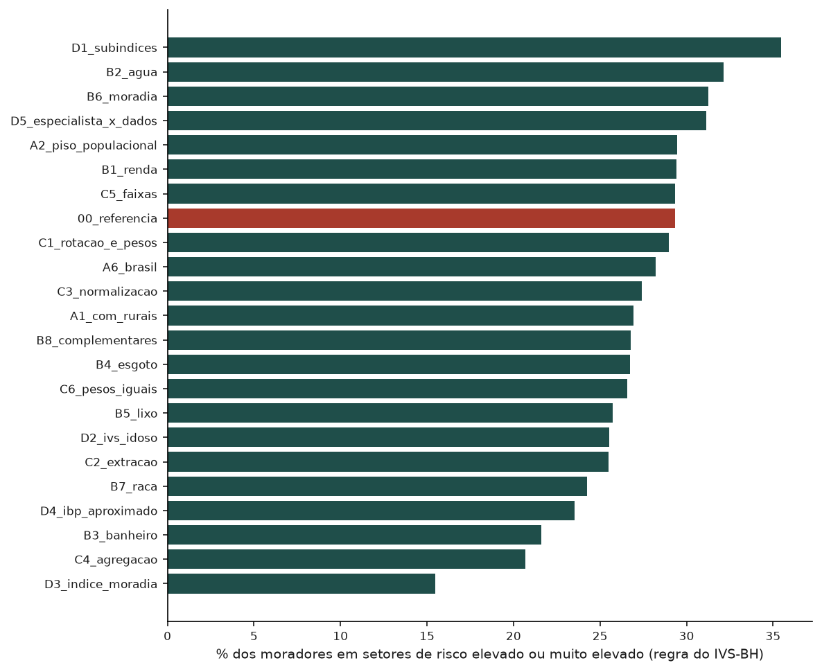
A população em risco elevado em cada versão
Como ler Uma barra por versão com o percentual de moradores em risco elevado ou muito elevado; em argila, a referência.
O que mostra Referência: 29,4%; mínimo 15,5%, máximo 35,5%.
F45 · figuras/F45_pessoas_em_risco_por_versao.png · Bloco 17. População em risco entre versões
11
Notes:
As barras mostram que as faixas relativas ao município estabilizam o total; diferenças grandes aparecem nas versões que mudam a forma da distribuição do índice.
Como ler: Uma barra por versão com o percentual de moradores em risco elevado ou muito elevado; em argila, a referência.
O que mostra: Referência: 29,4%; mínimo 15,5%, máximo 35,5%.

Slide 12
Síntese da versão
O que esta versão mostra Na referência, cerca de três em cada dez moradores vivem em setores de risco elevado ou muito elevado. Entre as versões, esse percentual varia de forma moderada: o menor é o do índice de moradia (D3) e o maior, o do subíndice socioeconômico (D1). Em alguns municípios, a parcela de moradores em risco muda muito com a versão.
12
Notes:
Na referência, cerca de três em cada dez moradores vivem em setores de risco elevado ou muito elevado. Entre as versões, esse percentual varia de forma moderada: o menor é o do índice de moradia (D3) e o maior, o do subíndice socioeconômico (D1). Em alguns municípios, a parcela de moradores em risco muda muito com a versão.

Slide 13
Candidatos ao artigo: as tabelas e figuras desta versão
Marcar no catálogo (colunas “Vai para o artigo?”, “Seção” e “Comentários”); os IDs são os mesmos em todas as versões.
ID | Bloco | Título no deck
T48 | 17 | Entre as versões, a população em risco elevado vai de 15,5% a 35,5%
T49 | 17 | Em Taió, a população em risco elevado vai de 8,2% a 58,1% conforme a versão
F45 | 17 | A população em risco elevado em cada versão
catalogo.csv
13

Slide 14
Limitações e parâmetros exploratórios
As versões por estrato (A3, A4, A5) ficam de fora porque cobrem só parte dos setores.
A contagem usa os moradores dos setores da amostra do índice; setores excluídos por falta de dado não entram.
Nenhum parâmetro exploratório nesta versão.
14
Notes:
As versões por estrato (A3, A4, A5) ficam de fora porque cobrem só parte dos setores.
A contagem usa os moradores dos setores da amostra do índice; setores excluídos por falta de dado não entram.

Slide 15
Apêndice: dicionário dos indicadores
Indicador | Dimensão | O que mede | Numerador | Denominador
Quadro_Indicadores.csv (entrega à orientadora)
15

